Slide 1
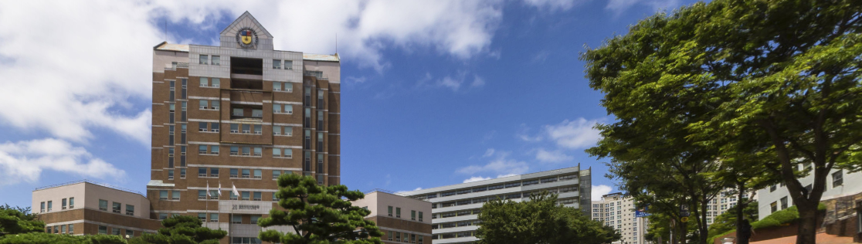
Git & GitHub
source tree
KYUNGSUNG UNIVERSITY SINCE 1955

Slide 2
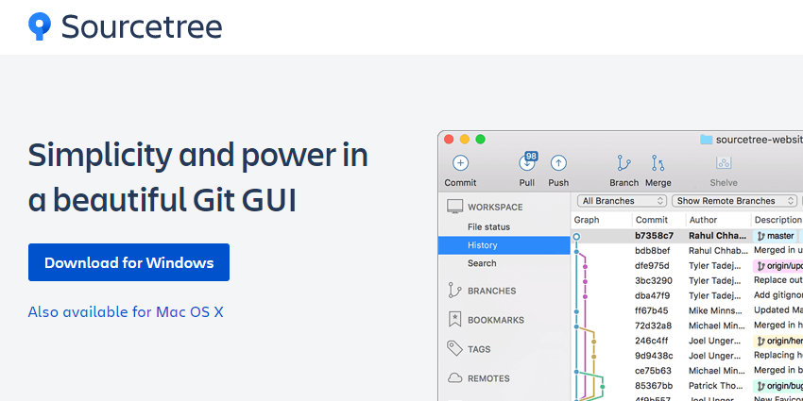
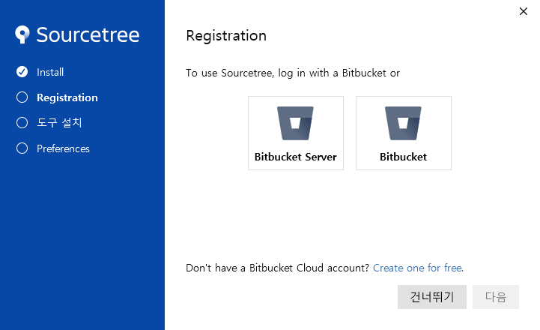
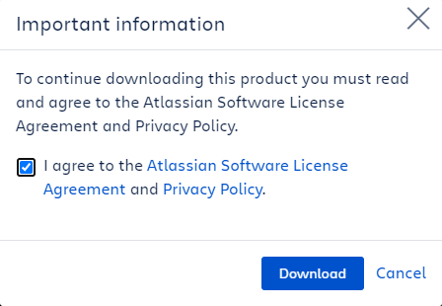
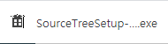
1. SourceTree 설치하기
https://www.sourcetreeapp.com

Slide 3
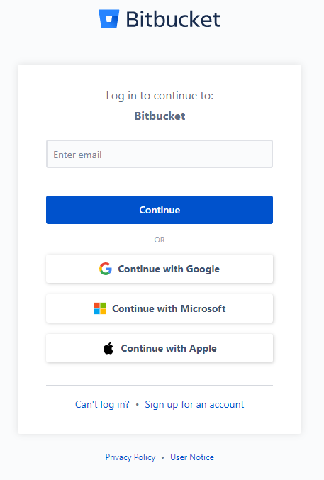
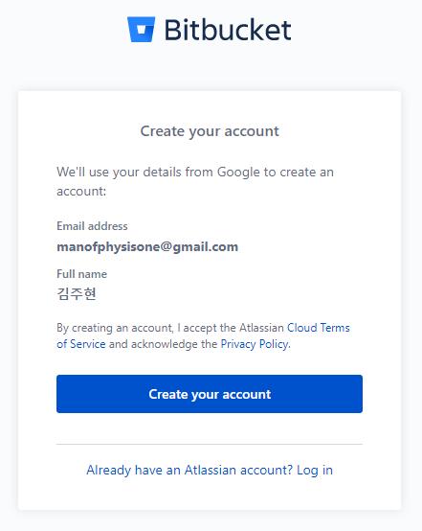
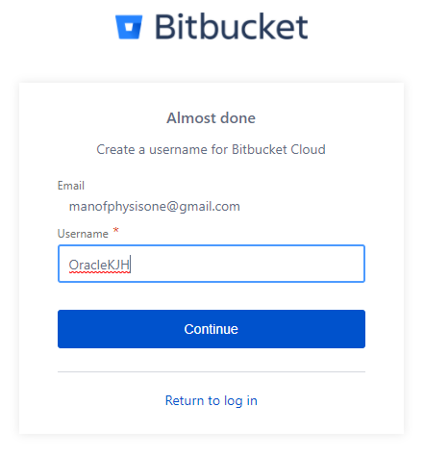
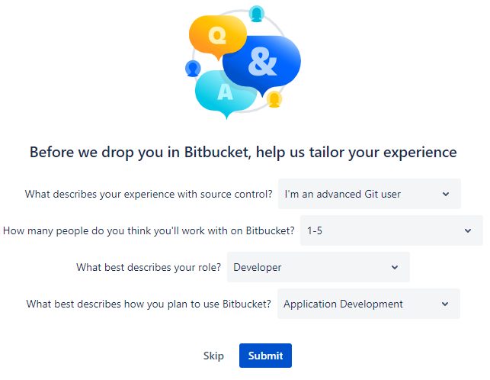

Slide 4
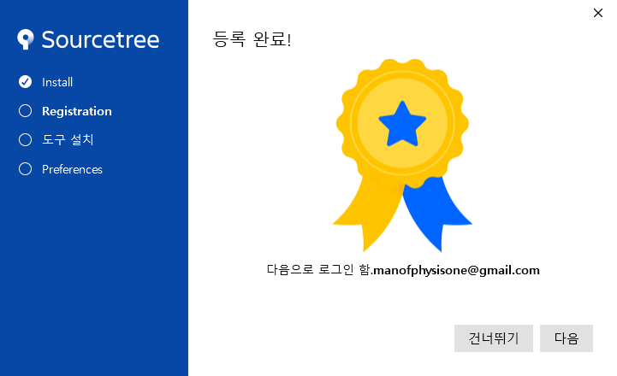
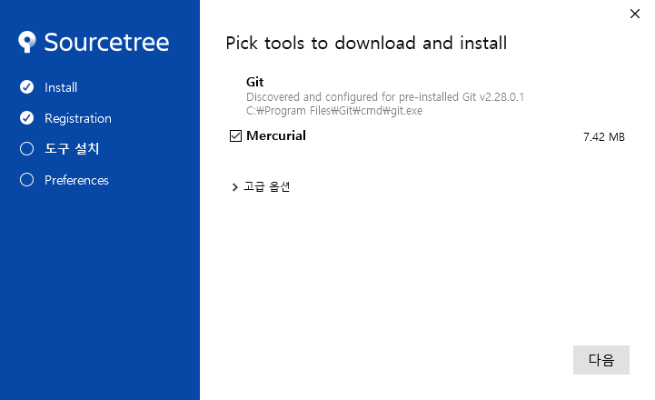
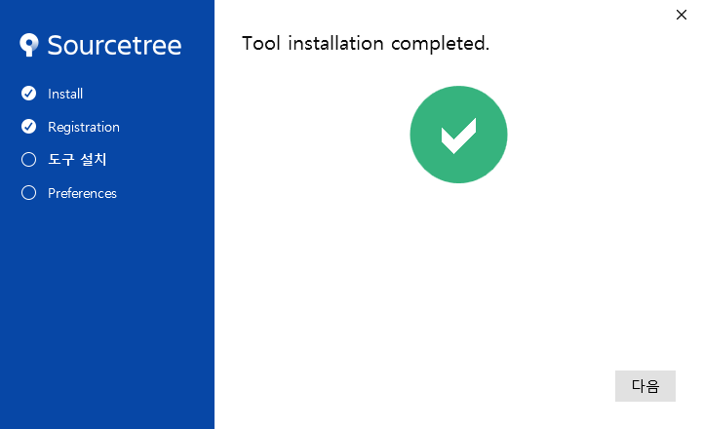
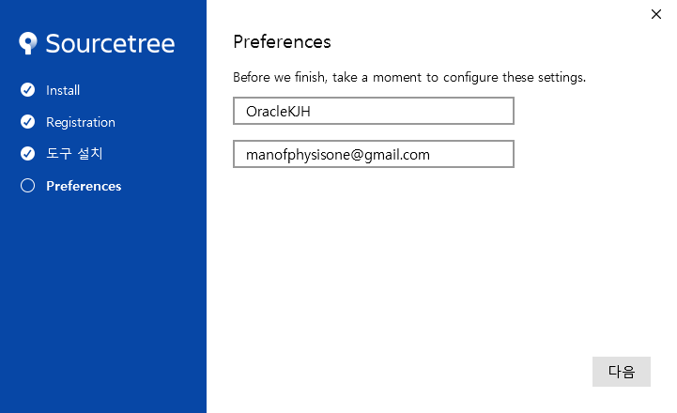
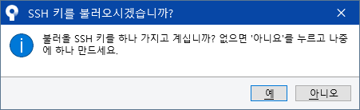

Slide 5
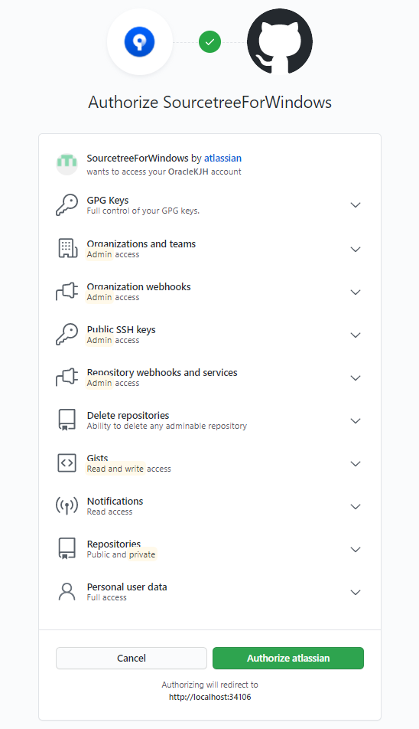
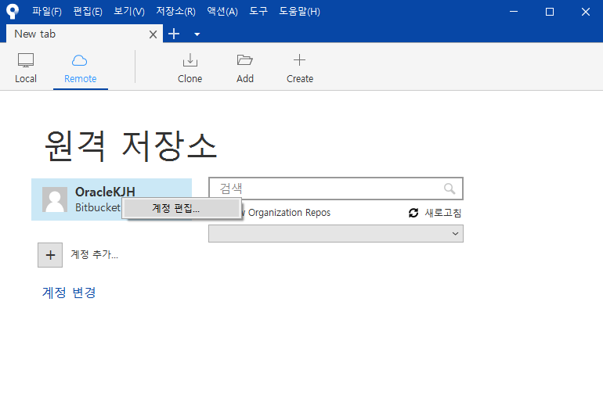
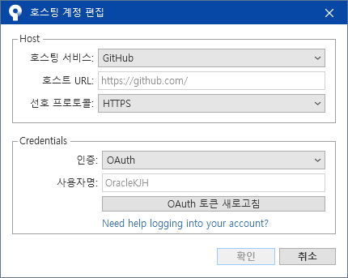

Slide 6
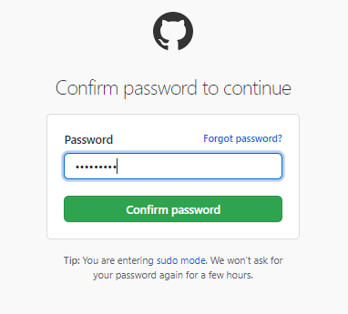
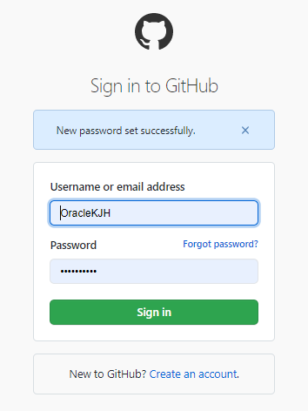
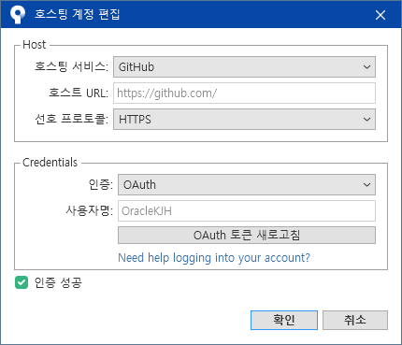
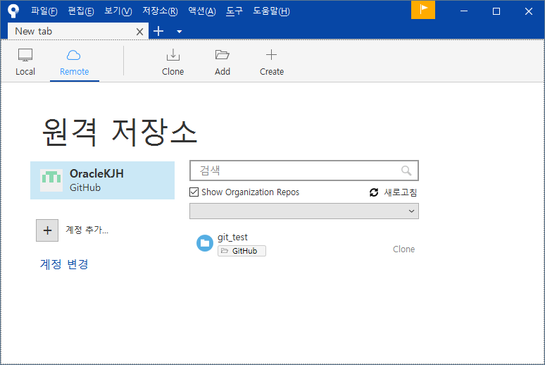

Slide 7
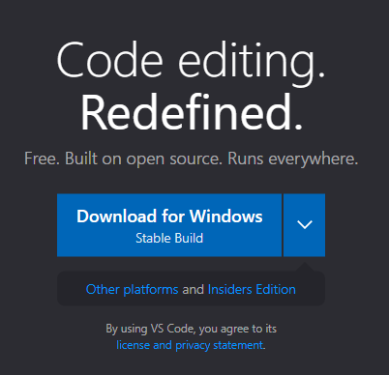
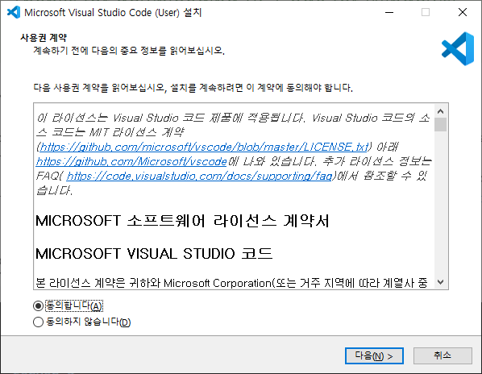
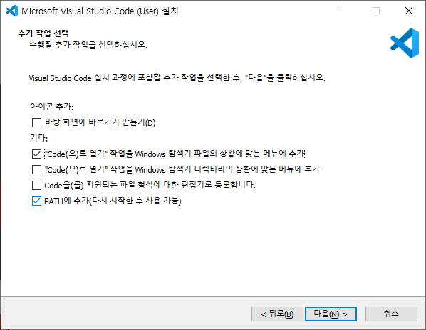
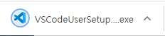
2. Visual Studio Code 설치하기
https://code.visualstudio.com/

Slide 8
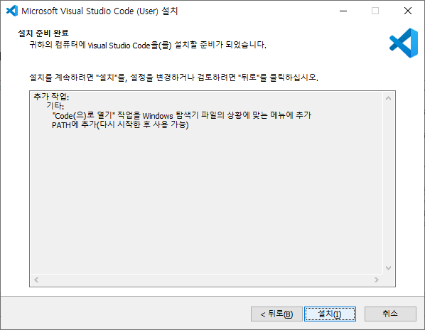
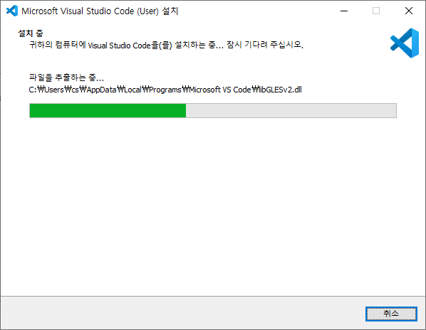
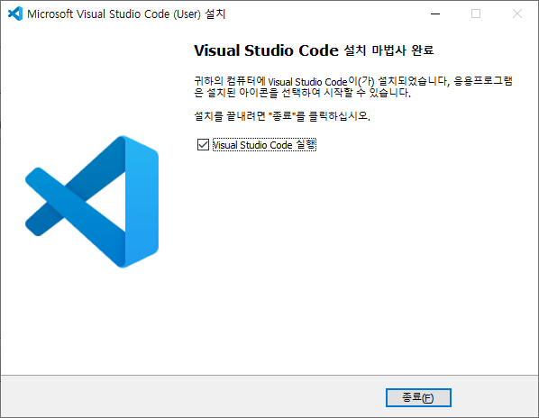

Slide 9
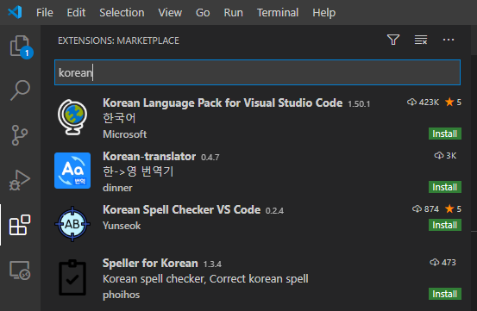
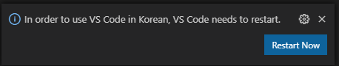

Slide 10
혼자서 Git으로 버전 관리하기

Slide 11
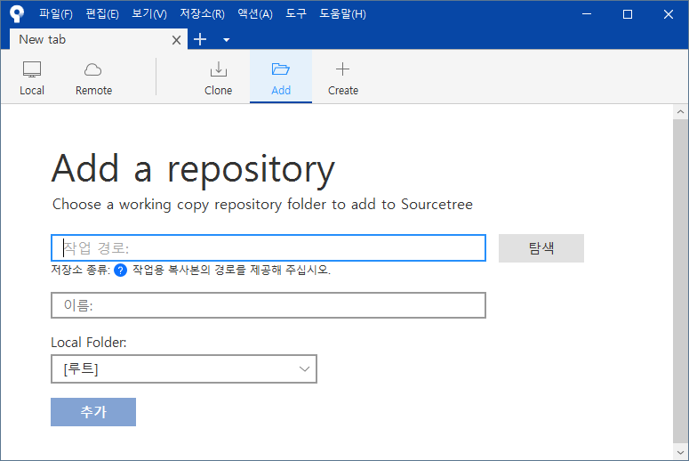
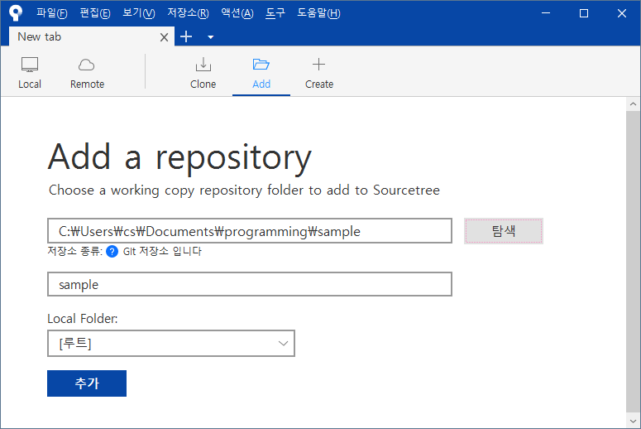
1. 로컬저장소를 소스트리에 불러오기
1.
3.
2.
4.
이름 | 목적
Clone | 원격저장소를 내 컴퓨터에 받아오고(로컬 저장소 자동 생성됨), 소스트리에도 추가
Add | 내 컴퓨터에서 이미 만든 로컬 저장소를 소스트리에 추가
Create | 내 컴퓨터의 폴더에 새로운 로컬 저장소 생성하기(git init)

Slide 12
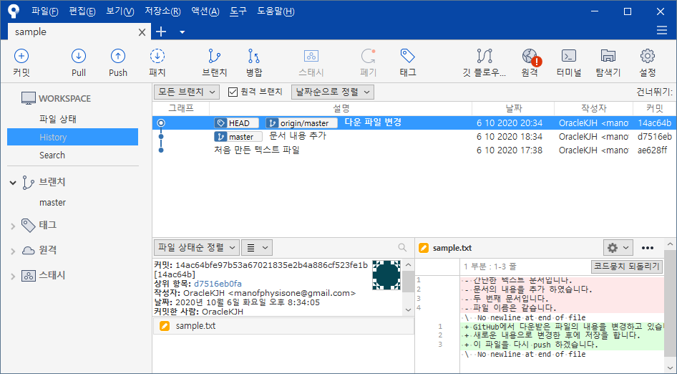

Slide 13
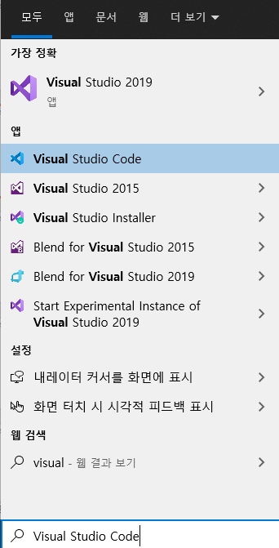
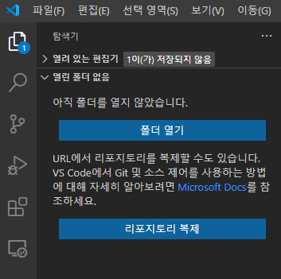
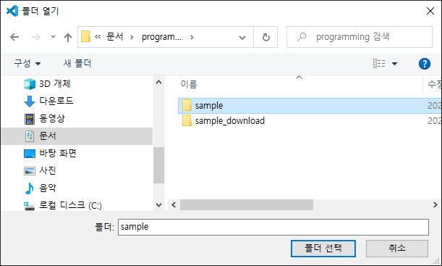
2. 소스트리로 commit 만들고 push 하기
1. Window 키 – Visual Studio Code
2. 폴더 열기
3. 폴더 선택

Slide 14
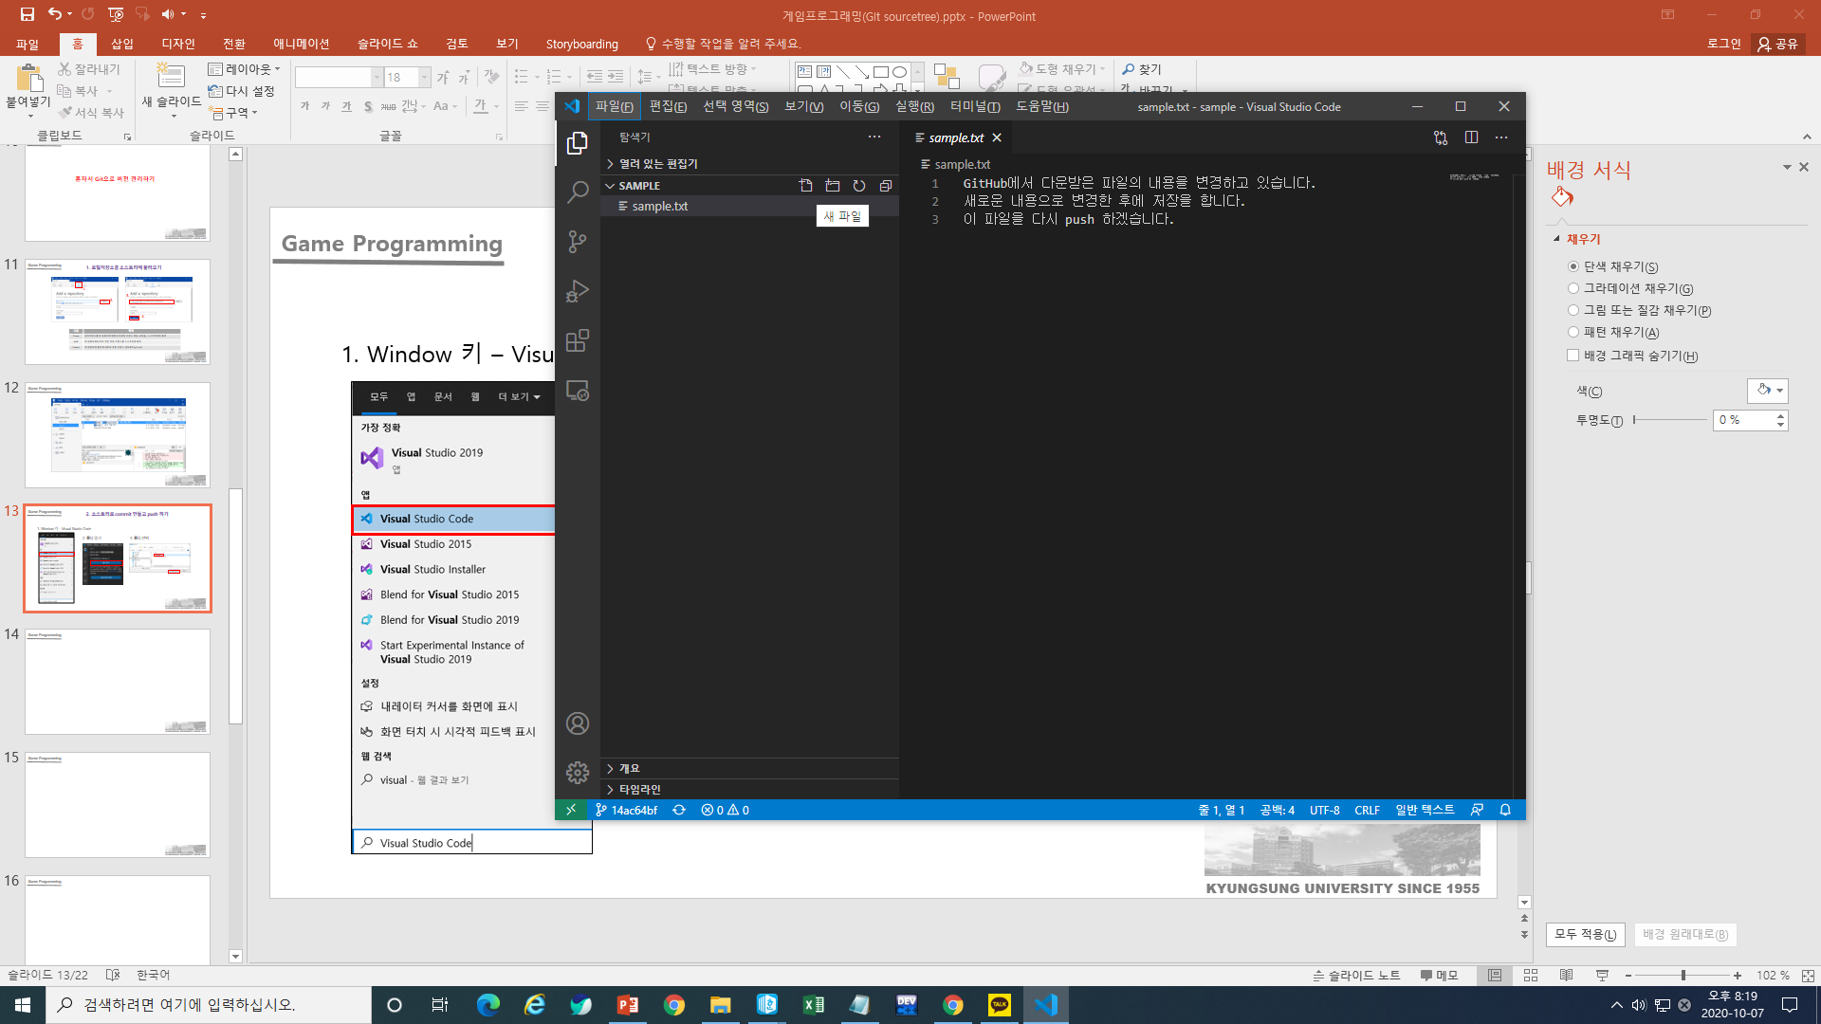
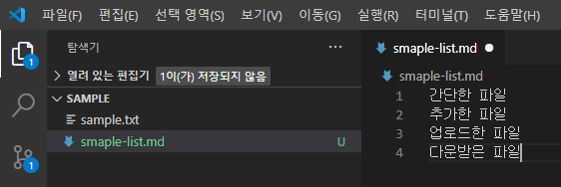
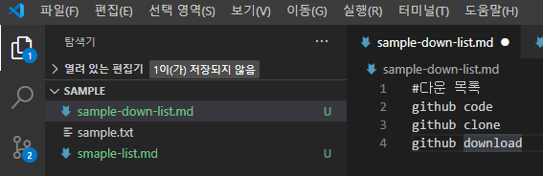
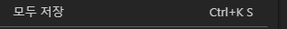
새 파일 추가
Sample-list.md 파일 편집
Sample-down-list.md 파일 편집

Slide 15
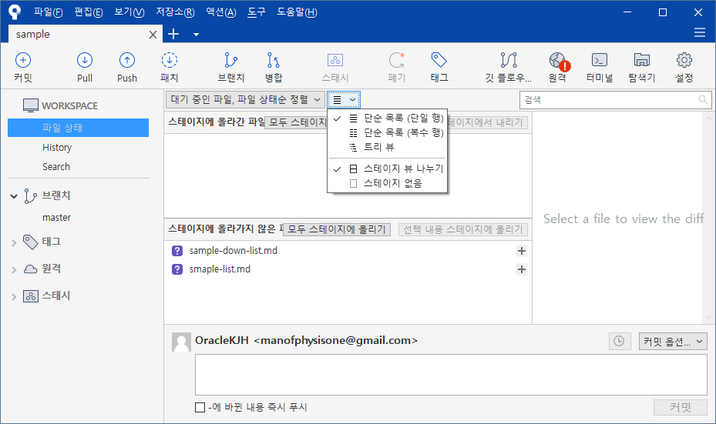
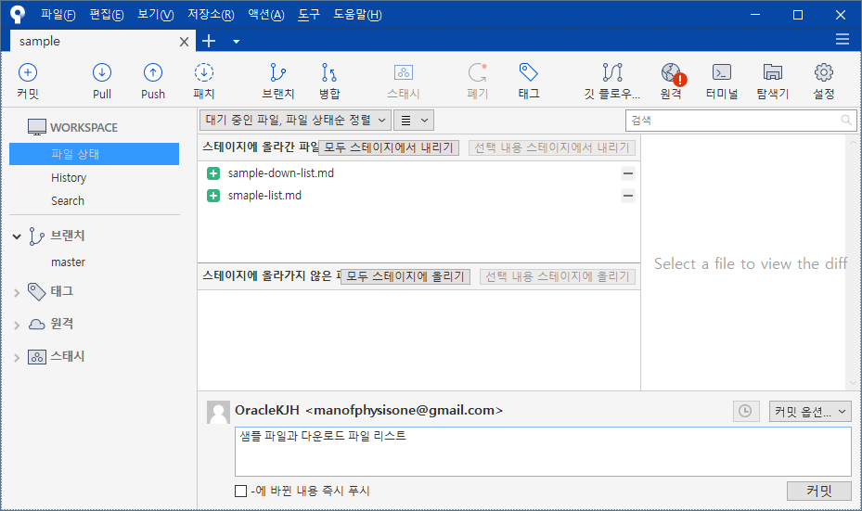

Slide 16
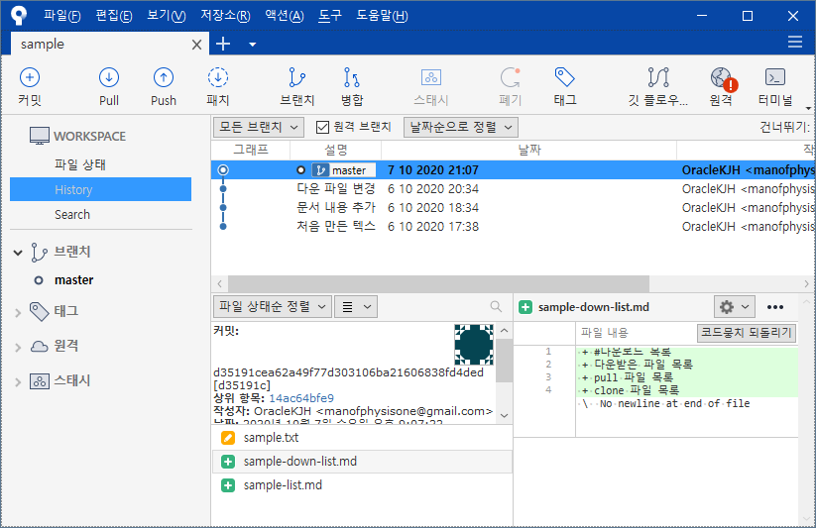
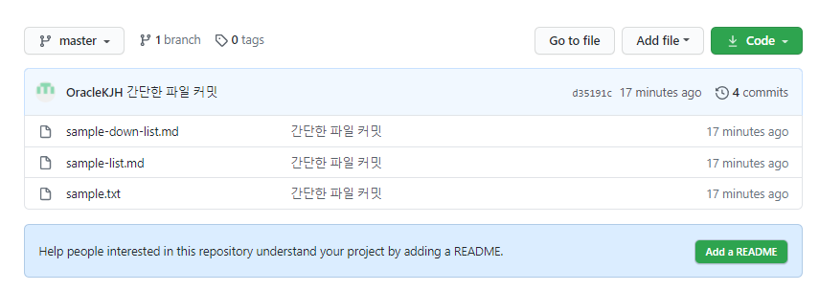
2.
3.
1.
Github

Slide 17
원격에서 협업하기
Rule
[master] branch에는 직접 commit을 올리지 않는다(동시에 작업하다 꼬일 수 있으니).
기능 개발을 하기 전에 [master] branch를 기준으로 새로운 branch를 만든다.
이 branch 이름은 [sample/기능이름] 형식으로 하고 한 명만 commit을 올린다.
[sample/기능이름] branch에서 기능 개발이 끝나면 [master] branch에 이를 합친다.

Slide 18
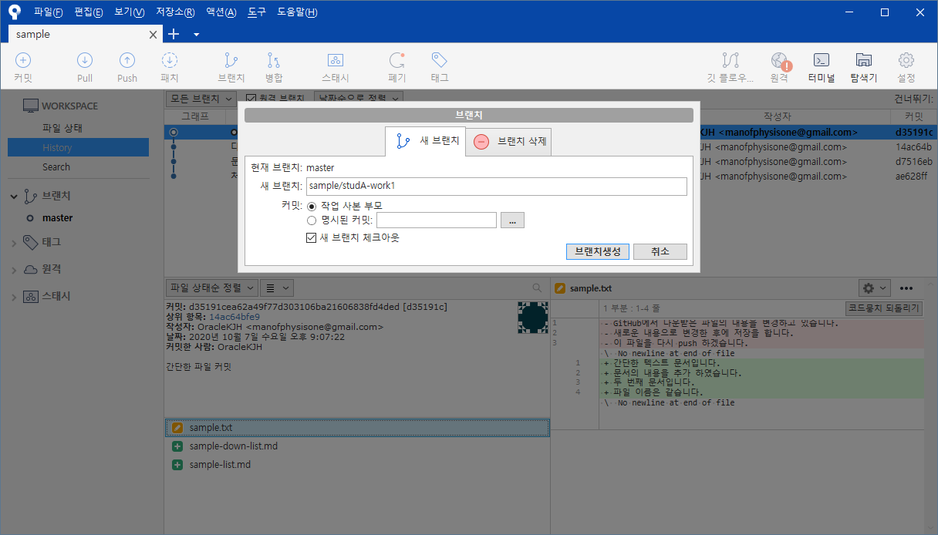
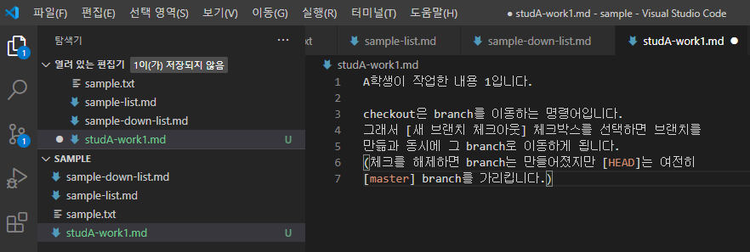
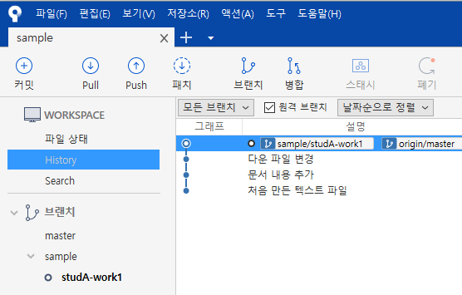
1. Branch 만들기.
1. sample/studA-work1 branch 생성
2. 새 파일 – studA-work1.md 파일 생성

Slide 19
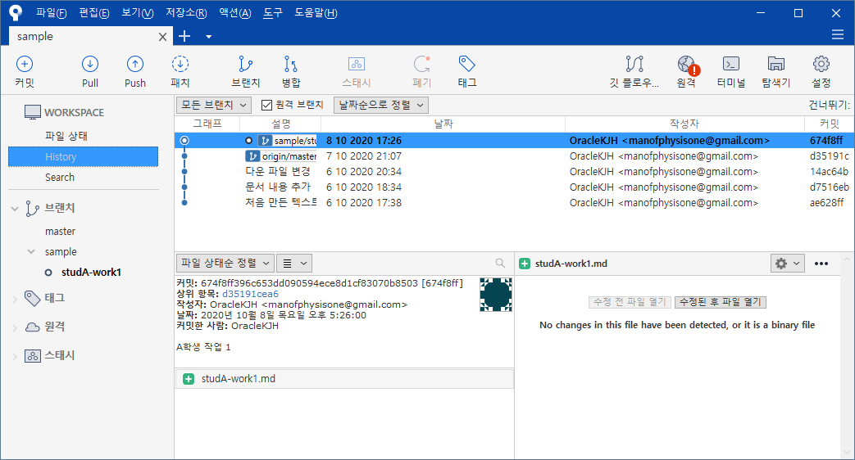
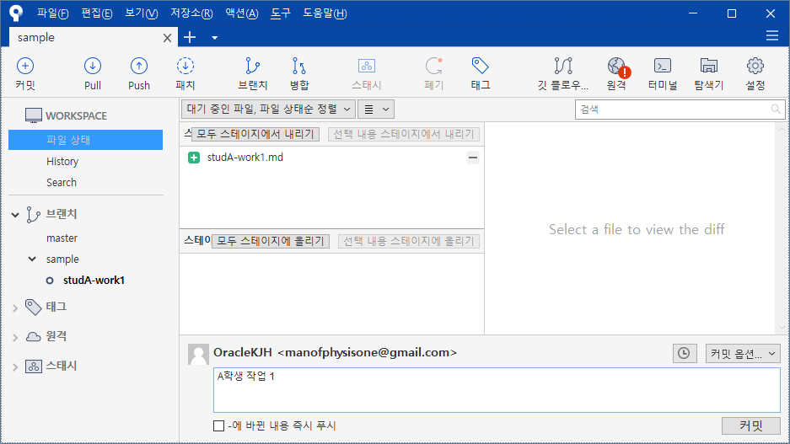
첫 번째 commit
1.
2.
3.
4.

Slide 20
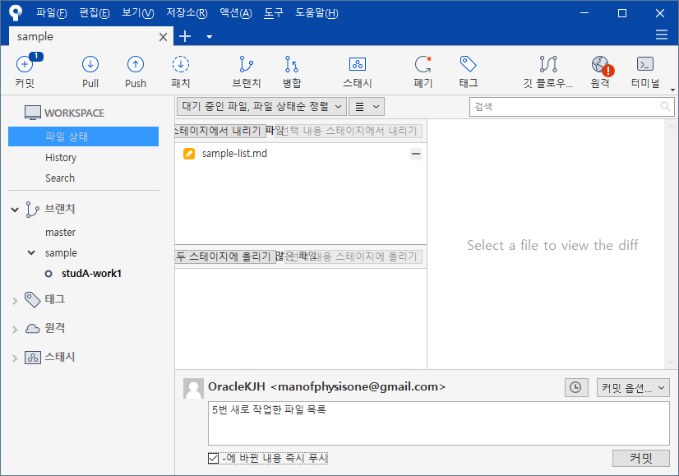

두 번째 commit
1.
sample-list.md 파일에 5번 라인 추가
2.
3.
5.
4.

Slide 21




Slide 22




2. Branch 이동하기 : checkout
master로 checkout
sample/studB-work1

Slide 23


studA 가 작업한 파일 sample-list.md 파일 수정
newFile.md 파일 생성

Slide 24



1.
6.
2.
3.
4.
5.

Slide 25
3. Branch 합치기
sample/studA-work1
branch
master branch
commit 5
commit 6
merge
commit
commit 1
commit 2
commit 3
commit 4
commit 7
master branch
sample/studB-work1
branch

Slide 26





1. checkout master
2. 병합(merge)
3. 확인

Slide 27



Slide 28







Slide 29



Slide 30



충돌 발생한 파일 편집

Slide 31



Slide 32







Slide 33




Slide 34


4. Pull request
sample/pullRequest
anotherBranch.md 파일 생성

Slide 35


1.
6.
2.
3.
4.
5.

Slide 36

1. base:master : 병합된 커밋이 들어갈 브랜치를 정하는 선택박스
1.
2.
3.
2. compare: sample/pullRequest : 병합의 대상이 될, 즉 내가 만들어서 base 브랜치에 반영시키고 싶은 브랜치
4.
6.
7.
3. Able to merge : base 브랜치와 compare 브랜치가 충돌없이 병합 될 수있다는 뜻. Github에서 자동으로 계산해서 보여줌. 만약 충돌이 난다면 빨간색으로 Conflict가 있다고 보여짐
5.
8.
4. 풀 리퀘스트 제목 : 동료 개발자가 한 눈에 이해하기 쉬운 제목
5. 풀 리퀘스트 내용 : 동료 개발자가 코드를 이해하는 데 도움이 되는 설명. 스크린샷을 첨부하거나 테스트 방법을 적으면 좋음.
6. Reviewers : 저장소의 협력자가 여러 명이라면 몇 명을 콕 찝어서 이 풀 리퀘스트를 검토해 달라고 요청을 할 수 있음
7. Assigness : 이 풀 리퀘스트를 담당하는 동료, 보통은 자기 자신
8. Labels : 라벨을 담. 예를 들어 [버그], [리뷰 필요], [프론트 엔드], [백 엔드], 등

Slide 37





Slide 38






Slide 39
Reference
팀 개발을 위한 Git GitHub 시작하기, 정호영, 진유림, 한빛미디어
https://docs.github.com/en
https://confluence.curvc.com/pages/viewpage.action?pageId=31850647
https://backlog.com/git-tutorial/kr/
https://git-scm.com/book/ko/v2
http://marklodato.github.io/visual-git-guide/index-ko.html
http://think-like-a-git.net/
https://medium.com/webeveloper/%EA%B9%83%ED%97%88%EB%B8%8C-%EC%82%AC%EC%9A%A9%EB%B0%A9%EB%B2%95-github-tutorials-4a63f31bb6a5
https://ebbnflow.tistory.com/196
https://www.lesstif.com/gitbook/commit-branch-merge-51282416.html
학생인증하기
https://goddaehee.tistory.com/219?category=381481
https://opentutorials.org/course/2708/15242
https://uxgjs.tistory.com/category/WEB%EA%B0%9C%EB%B0%9C%EC%9D%B4%EC%95%BC%EA%B8%B0/Git
https://www.yalco.kr/01_git/
http://try.github.io/

